Slide 1
Array Description

Slide 2
-Tóm tắt đề bài: + Cho dãy có n phần tử, các phần tử giới hạn trong khoảng 1 đến m. + Trong dãy có vài phần tử cố định, một vài phần tử rỗng mà chúng ta được phép chọn giá trị. + Hỏi có bao nhiêu cách chọn giá trị vào các vị trí rỗng sao cho chênh lệch giữa 2 vị trí liên tiếp không quá 1.

Slide 3
Ví dụ:
N = 3
M = 5
Dãy: 2 0 2
Có 3 dãy thoả là [2,1,2], [2,2,2] và [2,3,2]
Ví dụ:
N = 5
M = 5
Dãy: 1 0 3 0 5
Có 1 dãy thoả là [1,2,3,4,5]

Slide 4
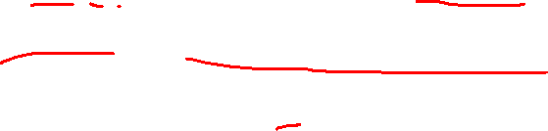
- Gọi F(i,j) là số cách tạo array trong đoạn từ 1 đến i và phần tử cuối cùng (phần tử thứ i) có giá trị là j.
Nhận xét: Nếu chọn phần tử thứ i có giá trị là x thì phần tử thứ i-1 phải có giá trị là x-1,x,x+1
=> Giá trị của phần tử thứ i chỉ phụ thuộc vào giá trị của phần tử thứ i-1

Slide 5
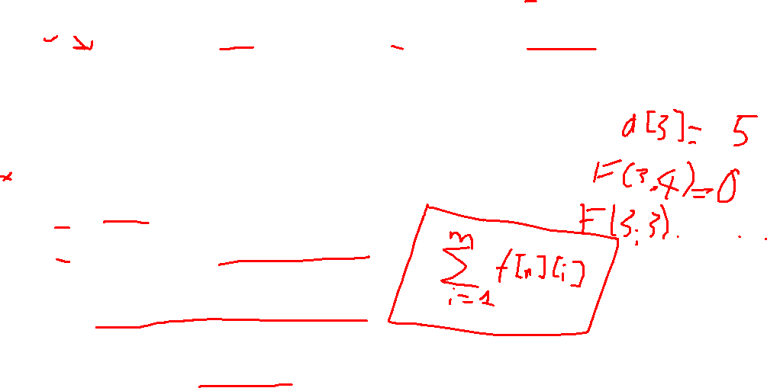
Công thức quy hoạch động:
Trường hợp 1: Được chọn số ở vị trí i:
F[i][j] = F[i-1][j-1] + F[i-1][j] + F[i-1][j+1]
Với mọi j thuộc [1;m]
Trường hợp 2: Không được chọn số ở vị trí i:
F[i][j] = F[i-1][j-1] + F[i-1][j] + F[i-1][j+1]
Với j = a[i]
Các j còn lại thì F[i][j] = 0
Lưu ý: j-1 >= 1 và j+1 <= m
Độ phức tạp: O(n.m)

Slide 6
Removing Digits

Slide 7

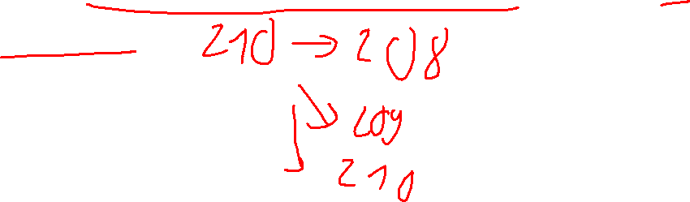
- Cho một số n. - Gọi x là giá trị của 1 chữ số bất kỳ trong số n. - Ở mỗi bước, ta có thể thay số n bằng số n-x. - Hỏi sau ít nhất bao nhiêu bước ta có thể thu được số 0.

Slide 8
Ví dụ:
N = 27
Cần tốn ít nhất 5 bước để thu được số 0:
27 -> 20 -> 18 -> 10 -> 9 -> 0
N = 11
Cần tốn ít nhất 3 bước để thu được số 0:
11 -> 10 -> 9 -> 0

Slide 9
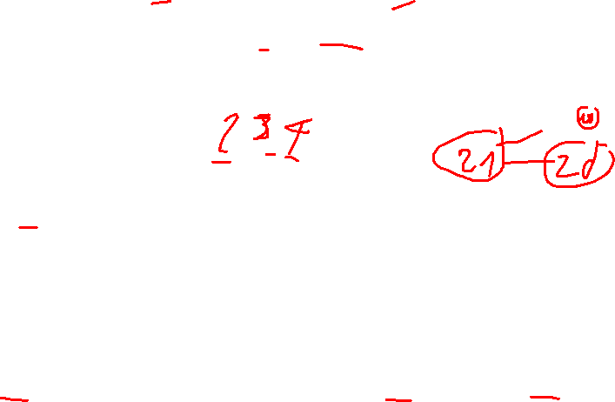
- Ta xây dựng 1 đồ thị có n đỉnh, trong đó với đỉnh x sẽ có cạnh nối với đỉnh y nếu số x cần đúng 1 bước biến đổi để thu được số y.
Nhận xét: Gọi n’ là giá trị của n sau 1 bước chuyển đổi bất kỳ, ta luôn có n’ <= n
Ta chỉ cần tối đa n bước đến thu được số 0.
N <= 10^6
Từ số n, ta dễ dàng tìm được các số n’ tương ứng bằng cách tách ra được các chữ số của n.

Slide 10
273
271
270
266
269
264

Slide 11
Pizzeria Queries

Slide 12
-Tóm tắt đề bài: +Có n toà nhà, mỗi toà nhà có 1 tiệm bán pizza, toà nhà thứ I bán pizza với mức giá là p_i. + Nếu ở toà nhà a mà muốn mua pizza ở toà nhà b thì chi phí sẽ là p_b + |a-b| + Có 2 loại truy vấn + Thay giá pizza của toà nhà thứ k. + Giả sử bạn đang ở toà nhà thứ k, hỏi chi phí thấp nhất để mua pizza là bao nhiêu?

Slide 13
- Ta xây dựng segment tree , mỗi node lưu 2 giá trị là min(p_i-i) và min(p_i+i)
Ta xét truy vấn loại 2: Giả sử bạn đang ở toàn nhà thứ k, hỏi chi phí mua pizza là bao nhiêu?
Trường hợp 1: mua pizza ở toà nhà thứ k:
Chi phí: p_k
Trường hợp 2: mua pizza ở toà nhà thứ i < k:
Chi phí: p_i + |i-k| = p_i+k-i = k + (p_i-i) = k + min(p_i-i)
Trường hợp 3: mua pizza ở toà nhà thứ i > k:
Chi phí: p_i + |i-k| = p_i+i-k = -k + (p_i+i) = -k +min(p_i+i)

Slide 14
=> Truy vấn loại 1: Update: cơ bản của segment tree. => Truy vấn loại 2: ở toà nhà thứ k: Phương án tối ưu là min[k + min(p_i-i), -k +min(p_j+j)] với 1 <= i <= k và k <= j <= n
p_i = [8 6 4 5 7 5]
p_i -i = [7 4 1 1 2 -1]
p_i+i = [9 8 7 9 12 11]

